Slide 1
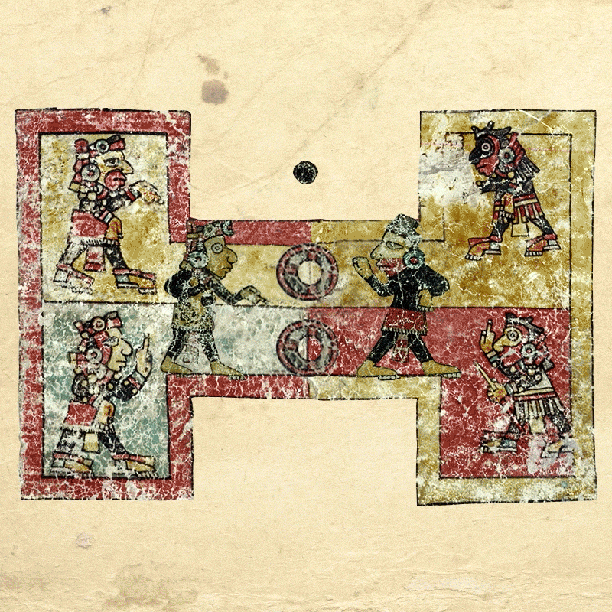
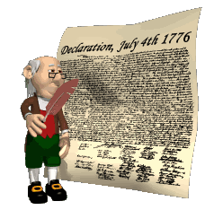
Historia

Slide 2
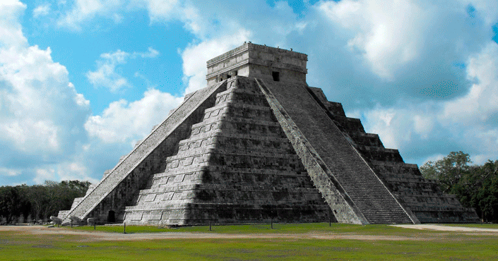
“Dónde habitaron y que religión profesaban los mayas”
Los mayas vivieron en lo que hoy es Guatemala, el sector oriental de Hondura, parte del Salvador, todo Belice y algunos estados de México. Ellos fundaron ciudades que se gobernaban así mismas, en ellas construyeron edificios y templos religiosos. Su organización social se basaba en estamentos: un jefe con autoridad política y religiosa denominado Halach Uinic, nobles (sacerdotes y comerciantes), artesanos, campesinos y esclavos.
Los mayas eran politeístas, es decir, creían en varios dioses, los que representaban elementos o fenómenos naturales. Algunos de los dioses mayas más importantes eran:
Hunab Ku: dios creador, Itzamná: señor de los cielos y el día y protector de los seres humanos, Ah Puch: dios de la muerte y la noche, Ah Kin: dios sol, quien traía el calor y la sequía, Ix- Chel: la luna, diosa vinculada con los nacimientos y la adivinación, Chaac: señor de las lluvias.

Slide 3
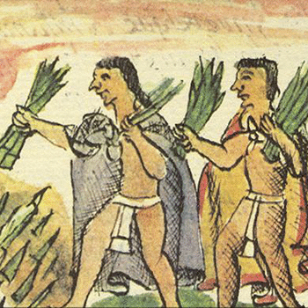
“El desarrollo agrícola de los mayas”
En el sector rural de las ciudades mayas, vivía la mayor parte de la población y se desarrollaba la actividad más importante de su economía, es decir, la agricultura. Para hacer más eficiente su producción agrícola, desarrollaron una técnica de cultivo que consistía en preparar la tierra en épocas precisas, podando y deshierbando la zona escogida (roza), talando y emparejando el terreno (tala) y, finalmente, incendiando los residuos de las actividades anteriores (quema), esto con el fin de dejar las cenizas como abono para la siembra.

Slide 4
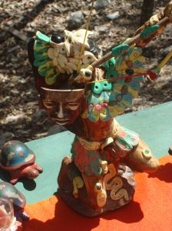
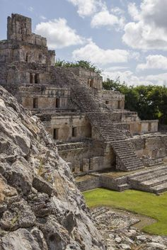
El misterio de Chichén Itzá: la historia de la flor blanca
Cuenta una leyenda que hace varios cientos de años, vivía en la ciudad de Mayapán una hermosa princesa llamada Sac-Nicté, que en maya significa “flor blanca”. Su padre, el rey Hunacel, era amigo de los reyes de Chichén Itzá y Uxmal, otras dos importantes ciudades de Yucatán. Cuando la princesa cumplió 15 años, su padre la prometió en matrimonio al rey de Uxmal, pero ella se enamoró de Canek, príncipe de Chichén Itzá. Canek también la amaba y se puso muy triste cuando supo que estaba comprometida. Llegó el día de la boda y la princesa esperaba un milagro de los dioses. Y así ocurrió. De la selva salió el príncipe de Chichén Itzá rodeado de sus guerreros, subió las escaleras del templo, tomó en sus brazos a Sac-Nicté y desaparecieron en la selva, dejando furiosos a Hunacel y al novio. Cuando llegaron a Chichén Itzá, Canek dijo: - ¡Itzaes! Podemos quedarnos aquí y ser exterminados o huir a la selva donde jamás nos encontrarán. Los itzaes decidieron seguirlo. Cuando llegaron los perseguidores encontraron la ciudad desierta. Sin embargo, los mayas saben que Canek y Sac-Nicté aún viven en lo más profundo de la tierra, donde edificaron una ciudad aún más hermosa que Chichén Itzá.

Slide 5
Ahora has tu guía

